Slide 1
【素材】2024年_QMS体制改善特別指定工場_改善活動
完成 1/2/3/6/7/8/9/12/13/15/16/17/18/19 未完成14
各組擔當

Slide 2
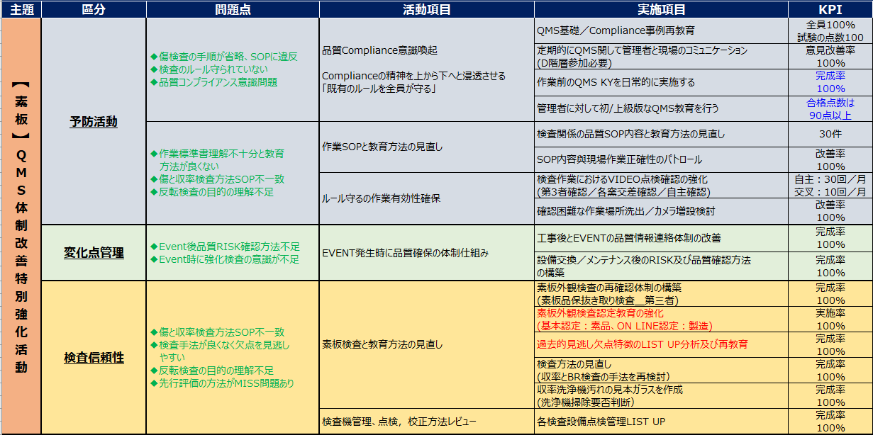
【素材】2024年_QMS体制改善特別活動

Slide 3
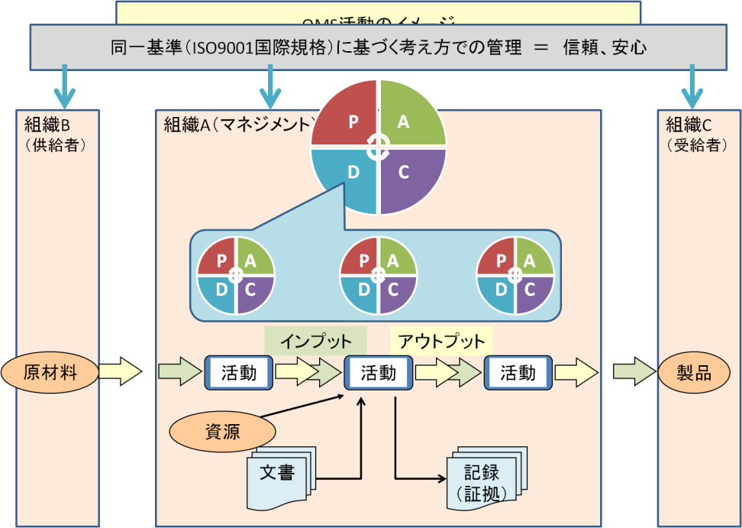
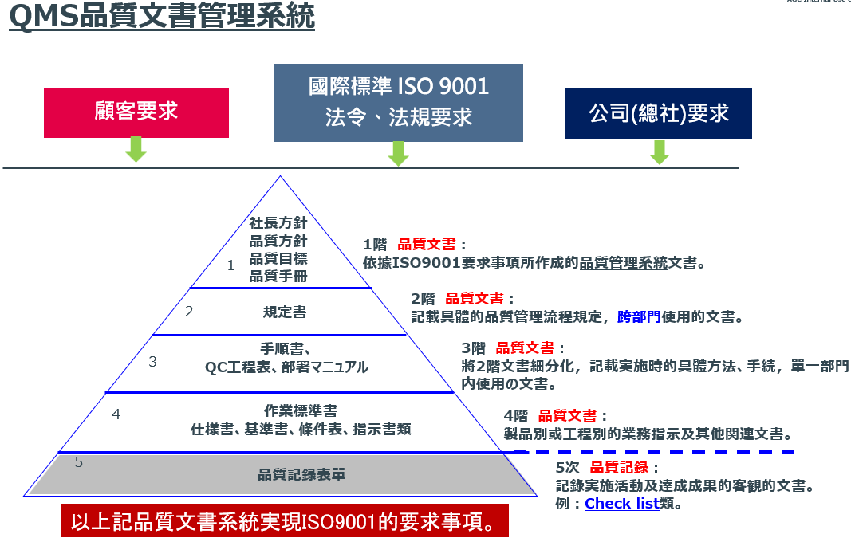
活動項目: 1 QMS基礎及Compliance事例再教育
課程大綱：
QMS 基礎教育
Compliance 認知教育
案例教育
效果確認：
 | YF | CF | EF | JF | KF | 四課
實施人數 | 62 | 60 | 60 | 61 | 61 | 57
平均成績 | 100 | 100 | 100 | 100 | 100 | 100
完成與否 | ○ | ○ | ○ | ○ | ○ | ○
QMS & Compliance 教育→品質意識喚起。
案例教育→品質意識強化。

Slide 4






２．Complianceと作業ルール守り重要性のコミュニケーション
實施目的：確保人員充分理解並能嚴格遵守 Compliance與作業規則等相關要求
步驟 ①．Compliance 重要性說明
步驟 ②．執行困難及建議提出
步驟 ③．意見改善後回饋
Compliance
遵守重要性
C階(主任)
規則教育認定
A.B 階
D階(課長)
規則認知缺乏
D階(課長)
作業流程簡化
違反風險及後果
工具不足不良
事務所
具體案例說明
步驟 ④．回饋循環機制建立
作業時間限制
D階(課長)
A.B 階
A.B 階
◎ 各窯 Compliance回饋改善率統計
C階(主任)
Compliance
A.B 階
Compliance 回饋 | YF | CF | EF | JF | KF | 四課 | 合計
問題及建議 | 1 | 0 | 0 | 2 | 2 | 1 | 6
改善措施 | 1 | - | - | 1 | 2 | 1 | 5
Compliance改善率 | 100% | - | - | 50% | 100% | 100% | 83%
Compliance 回饋循環機制建立→創造能確實遵守Compliance的作業環境

Slide 5
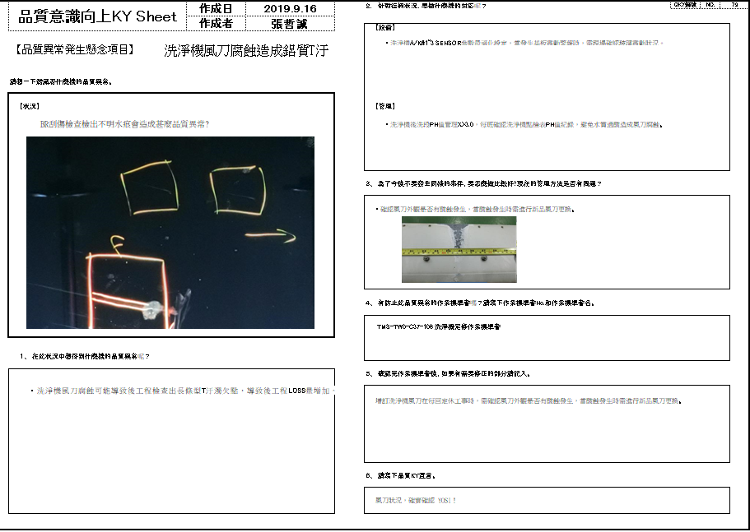
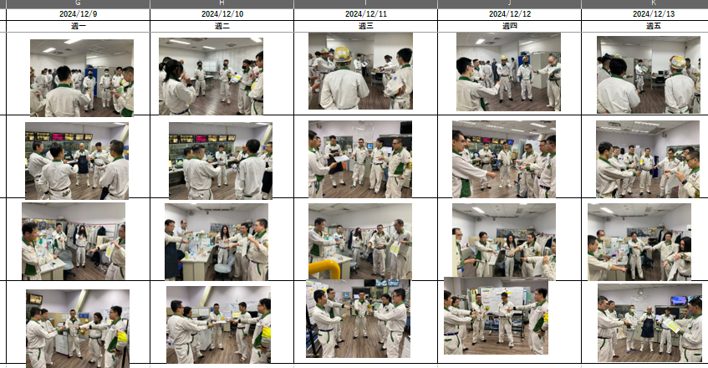
活動項目: 3 作業前QMS日常實施
利用過去品質異常發生案例製作成教育資料，
人員利用每日作業前會議時間進行QKY Sheet教育。
QKY Sheet
作業前QKY
作業前QKY進行→藉由過去案例增加作業人員品質異常狀況警覺性，提高人員品質意識。
Notes:
Complianceと作業遵守重要性溝通

Slide 6
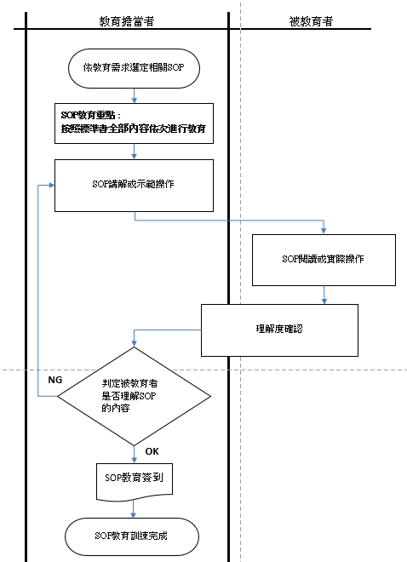
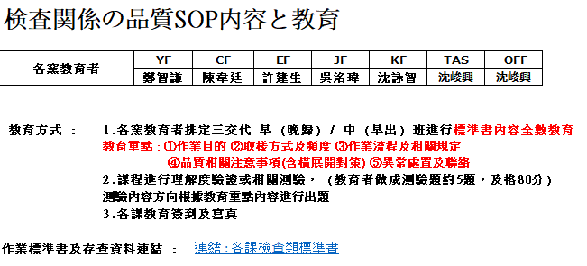
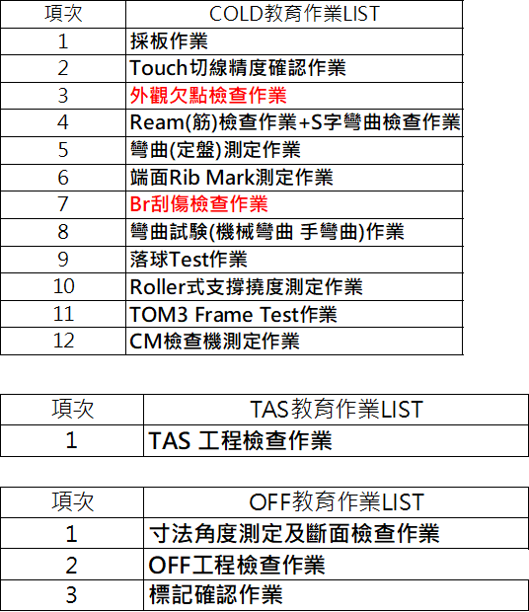
活動項目: 6 検査関係の品質SOP内容と教育方法の見直し
1.標準書教育方式手順書---新規做成
2.檢查關係SOP再教育
標準書教育方式手順書→SOP教育實施方式統一並標準化。
檢查類SOP再教育→讓現場作業者複習SOP全部步驟。
Notes:
1.對於統一標準書教育實施方式，新規做成 “標準書教育方式手順書”，明訂教育時，需將標準書內容從頭到尾進行教育的流程
2.排定檢查類SOP重新再教育，確保現場作業者複習檢查類相關標準書內最新的全部步驟。

Slide 7
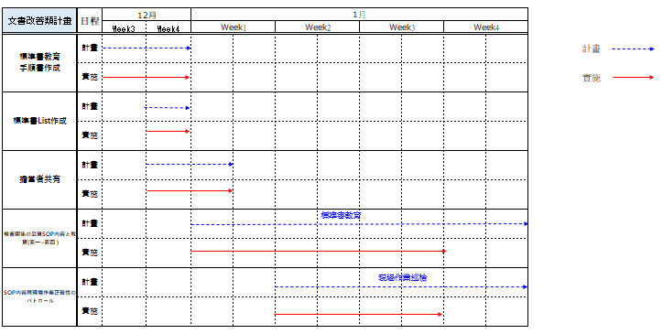
活動項目: 7 SOP内容與現場作業正確性のパトロール
1.SOP教育後，實施現場作業正確性巡檢
缺巡檢結果
現場作業正確性巡檢→確保現場作業者“說 寫 做” 一致。
Notes:
標準書教育後
實施現場人員作業正確性巡檢 : 確保現場作業者“說 寫 做” 一致。

Slide 8
背景 (08 檢查作業VIDEO確認)
ADT在2024年因品質客訴被總社指定為QMS体制改善特別指定工場
【目的】
希望透過各項改善活動，提升檢查人員對檢查作業的重視，更清楚理解檢查作業規範的原理原則，落實遵守檢查標準及規定。
【實施方式】 自主巡檢透過攝影機各窯每月30件，人員作業確認及各窯交叉巡檢確認10件。
【自主確認實施方式】
【交叉確認實施方式】
•改善活動是全體人員的活動，為了讓每人都有參與感，
各窯10件交叉確認由【三交代担當】或【事務所人員】實施。
•實施方式各單位交叉巡檢確認。
•希望藉由這個活動，讓現事務所理者再次了解組員
每日工作的狀況，發現有不符合作業標準的地方，
各單位透過交流可即時進行指正，讓事務所人員
了解他單位作業與本身是否有異，吸取他人長處，
並共有分享情報給三交代，讓大家了解彼此間的作業
是否存在差異。
•改善活動是全體人員的活動，為了讓每人都有參與感，
各窯30件自主確認由三交代實施。
•實施方式由當班 人員確認上一班人員的作業情況，
確認担當股長或班長進行確認。
•希望藉由這個活動，讓現場管理者再次了解組員
每日工作的狀況，發現有不符合作業標準的地方，
各組透過交流可即時進行指正，也讓作業員知道
自己的檢查方式是否與人有異，是否符合作業標準。

Slide 9
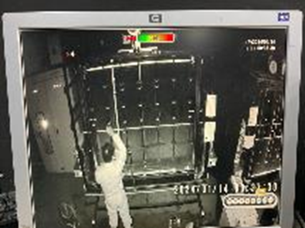
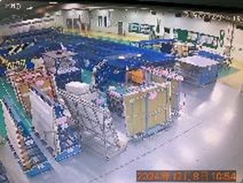
活動項目: 9 確認困難作業場所洗出／カメラ増設検討)
以前相關檢查作業無影像確認，直到2019年發生違反Compliance事件，才利用現場拍攝設備的攝影機進行確認，
收率檢查、曲げ試驗、S字彎曲&筋檢查、撓度量測、OFF-WI平坦度測定等作業區域不在現場，所以有在各作業區追加增設攝影機確認。
當時增加攝影確認是為了確認人員有/無進行檢查作業，直到2024年JF客訴事件，才又被檢討需影像確認人員手法。
【目的】
有辨法清楚確認到作業者的作業方式，作業方式錯誤時，可協助確認到時進行修正。
有辨法清楚確認到作業者的作業方式
作業者的作業方式不容易確認

Slide 10
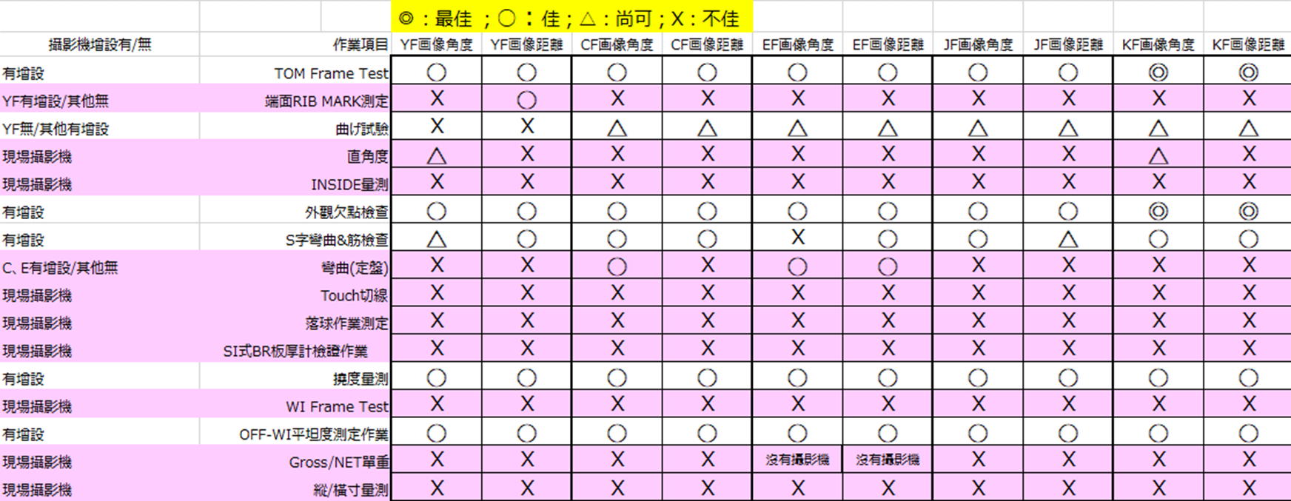
現況調查
•進行了現場相關檢查作業影像的確認，利用現場拍攝設備的攝影機來確認檢查作業的話，普遍視角及距離不佳，
有增設攝影機的檢查區域，画面可以確認堪用。
•因當初現場拍攝設備的画面是針對設備異常，人員檢查作業為輔，故人員檢查画面角度、遠近不一，
画面可確認人員有無實施作業，但要確認人員的作業方式就很困難了。
•要做到影像確認時，有辨法清楚確認到作業者的作業方式。作業方式錯誤時，可協助確認到時進行修正，
需增設攝影鏡頭或將檢查作業移到鏡頭画面合適的位置。
各窯不易確認檢查作業10件需改善
Notes:
確認各窯各項檢查作業監視器画像，有辨法清楚確認到作業者的作業方式有6項，沒有辦法清楚確認的有10項需進行改善

Slide 11
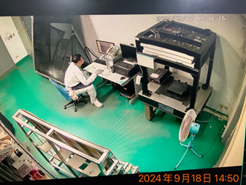
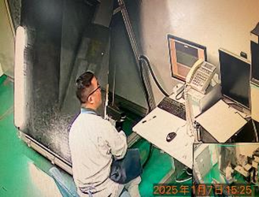
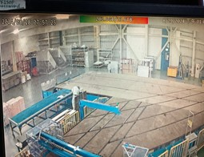
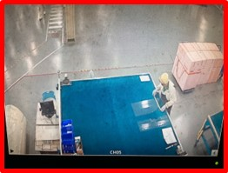
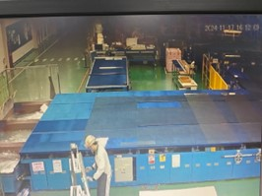
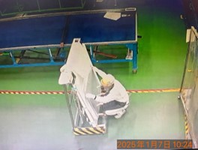
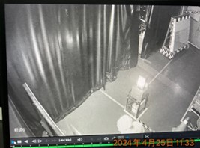
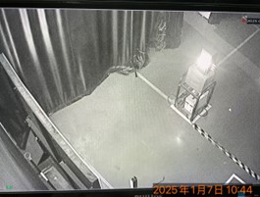
改善結果
• 經過大家努力思考、集思廣益，將不易確認之作業，透過画像聚焦/移設/替代/監視器角度調整手法，
提升了監視器確認時的辨識度。不但可有效確認作業員的作業方式及異常
安全面的追朔，同時可削減現場增設監視器的費用，不用多花錢
便可來進行確認作業員的作業方式有無違反規定以及異常的追朔。
改善前
改善後
改善前
改善後
【替代】
改由其他
監視器確認
【画像聚焦】
改善前
改善後
改善前
改善後
【移設】
作業移動到
其他監視器
【監視器
角度調整】
Notes:
經過大家努力思考、集思廣益，將不易確認之作業，透過画像聚焦/移設/替代/監視器角度調整手法，
提升了監視器確認時的辨識度。不但可有效確認作業員的作業方式及異常
安全面的追朔，同時可削減現場增設監視器的費用，不用多花錢
便可來進行確認作業員的作業方式有無違反規定以及異常的追朔。

Slide 12
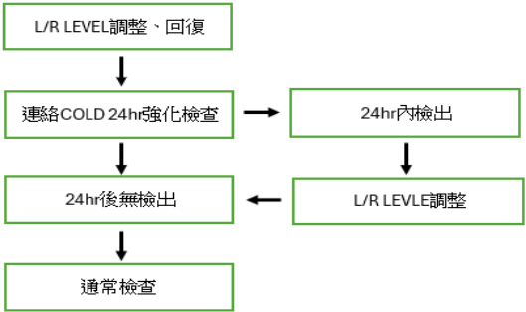
活動項目:12 工事後とEVENTの品質情報連絡体制の改善
L/R LEVEL調整、回復品質情報連絡体制標準化
1.明確連絡時機
①在進行 L/R LEVEL 調整後。
②在進行 L/R LEVEL 回復後。
③在進行 LOR 周波數調整後。
2.調整作業情報共有。
①透過情報共有，讓COLD理解強化檢查目的。
連絡体制構築→明確連絡時機、擔當，避免HOT/COLD間情報連絡MISS 。
Notes:
工事後及EVENT時品質情報連絡体制的改善
L/R LEVEL調整、回復品質情報連絡体制標準書作成，強化HOT/COLD雙向溝通。
連絡体制構築→明確連絡時機、擔當，避免HOT/COLD間情報連絡MISS 。

Slide 13
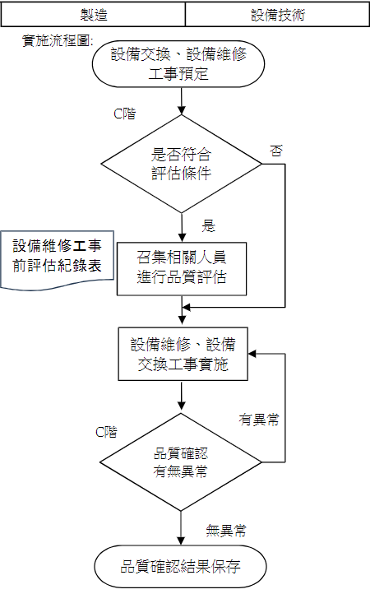
活動項目:13 設備交換／メンテナンス後のRISK及び品質確認方法の構築
對策前:
1.協力單位只負責設備更換、維修，
不清楚該作業可能的品質風險。
2.作業後無明確的確認機制。
對策後:
1. 強化協力單位品質意識。
2. 共同確保作業前後狀況。
作業前評估→事前預判品質風險。
作業後確認→防止異常流出。
Notes:
設備EVENT品質確認標準書作成
1. 強化協力單位品質意識。
2. 共同確保作業前後狀況。
作業前評估→事前預判品質風險。
作業後確認→防止異常流出。

Slide 14
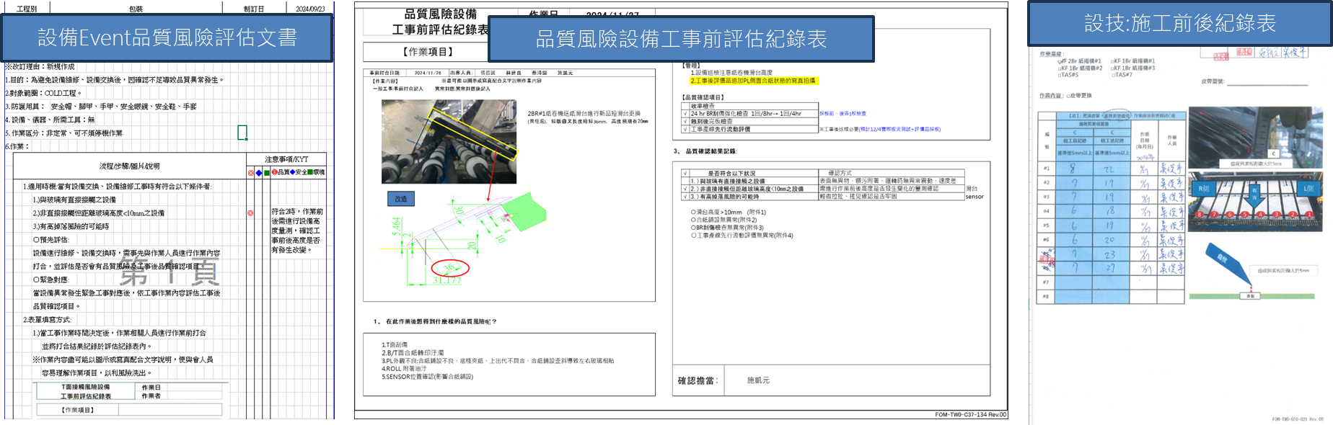
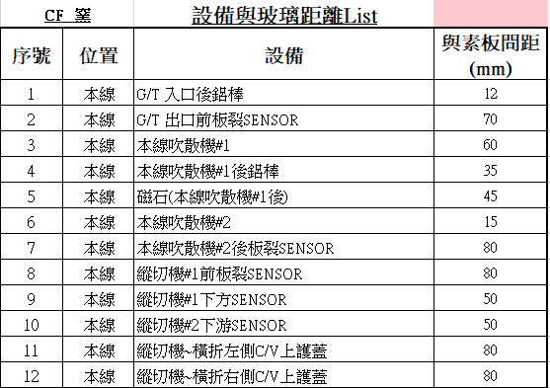
活動項目: 13設備更換/維護後的風險及品質確認方法的構立
設備調整及更換前品質風險評估及更換後的規則建立
1.作業前的品質風險會議召開
2.過去見逃樣本教育追加。
3.設備品質風險LIST化。
品質風險確認標準化→減少各窯作法不一致的風險
設備風險項目LIST化→設備上相關的品質風險可視化
Notes:
素板外觀檢查認定強化
手順書進行修定，追加了ON LINE認定及過去指摘刮傷的理解。
ON LINE認定→強化檢查能力。
過去欠點的教育→減少同樣欠點再發性。

Slide 15
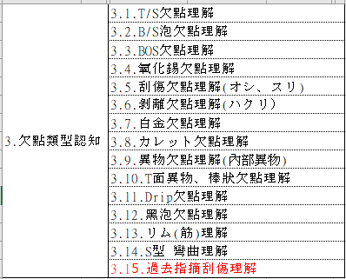
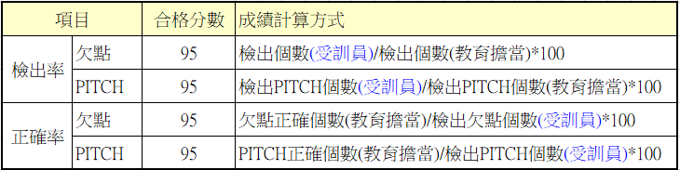
活動項目: 15 素板外觀檢查認定強化
手順書修定
1.ON LINE認定的追加
2.過去見逃樣本教育追加。
ON LINE認定→強化檢查能力。
過去欠點的教育→減少同樣欠點再發性。
Notes:
素板外觀檢查認定強化
手順書進行修定，追加了ON LINE認定及過去指摘刮傷的理解。
ON LINE認定→強化檢查能力。
過去欠點的教育→減少同樣欠點再發性。

Slide 16
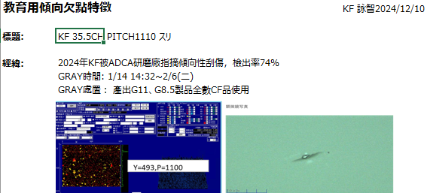
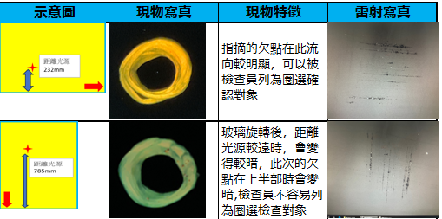
活動項目: 16 過去的見逃し欠点特徴のLIST UP分析及び再教育
3件見逃樣本進行特徴資料作成(橫展開教育)。
特徵作成文書教育→讓檢查員對不易檢出欠點，加強檢查認知，減少見逃狀況發生。
Notes:
過去見逃欠點特徵LIST UP分析及再教育
將此回3件見逃樣本進行特徴資料作成(橫展開教育)
讓檢查員對不易檢出欠點，加強檢查認知，減少見逃狀況發生。

Slide 17
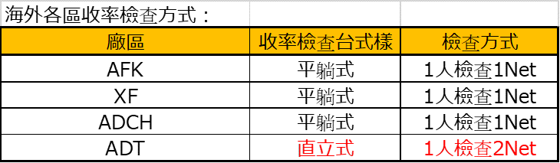
活動項目:17 收率和BR檢查手法再檢討
ADT與ADCH收率檢查方式再審視
1人檢查1NET較不容易有『刮傷見逃』的情形發生。
Notes:
活動項目:17 收率和BR檢查手法再檢討
活動是對對各窯在收率檢查再審視檢討
檢查設備的管理、點檢、校正方法部分進行有無差異點或是不足部分進行Review
發現到各窯在落球、彎曲試驗設備的部分無點檢紀錄，因此在紀錄表的部分追加點檢紀錄

Slide 18
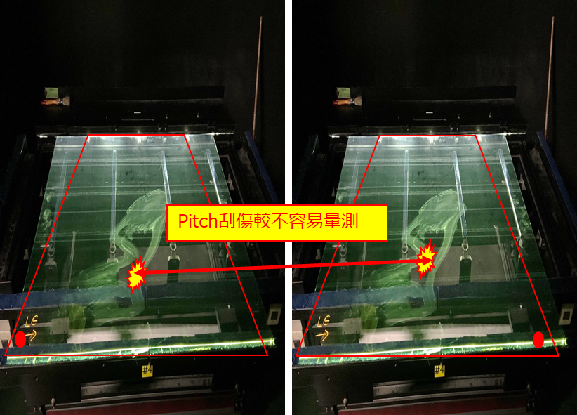
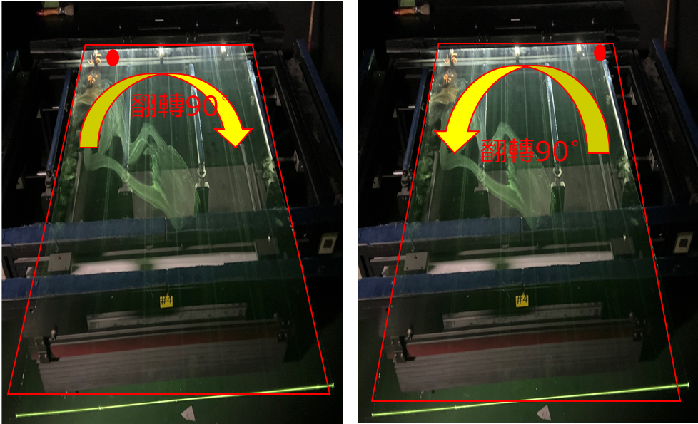
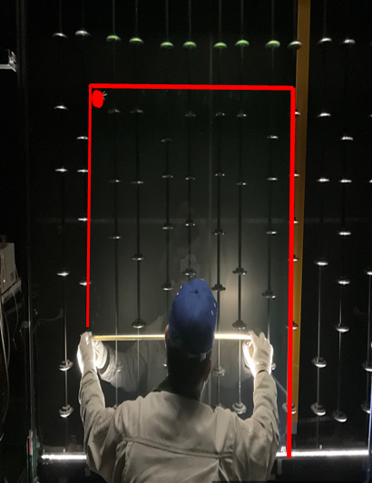
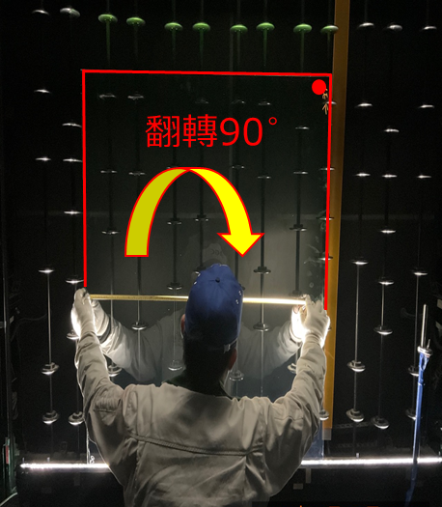
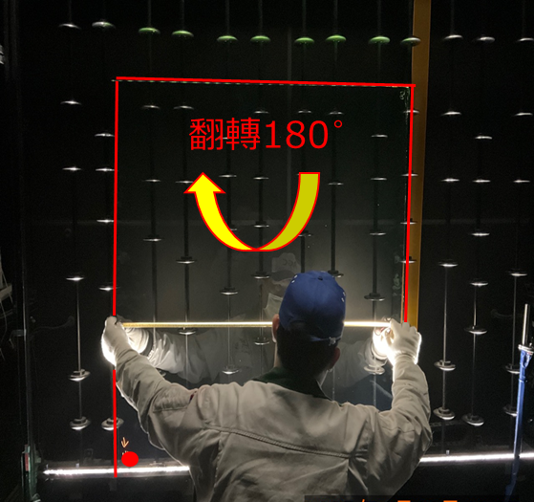
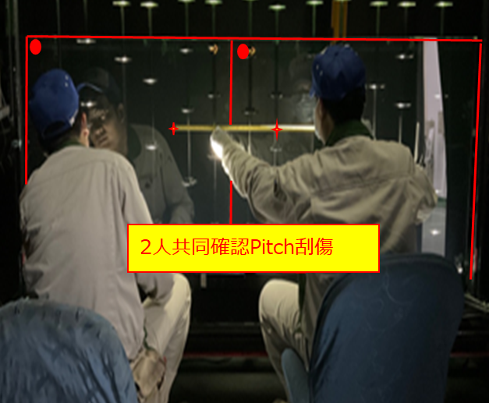
活動項目:17 收率和BR檢查手法再檢討
ADCH收率檢查示意圖：平躺式檢查台Pitch刮傷較不容易量測，且只有翻轉1回90度。
ADT對策後示意圖：直立式檢查台Pitch刮傷較容易量測，翻轉90゜、180゜後可有效減少刮傷見逃的可能。

Slide 19
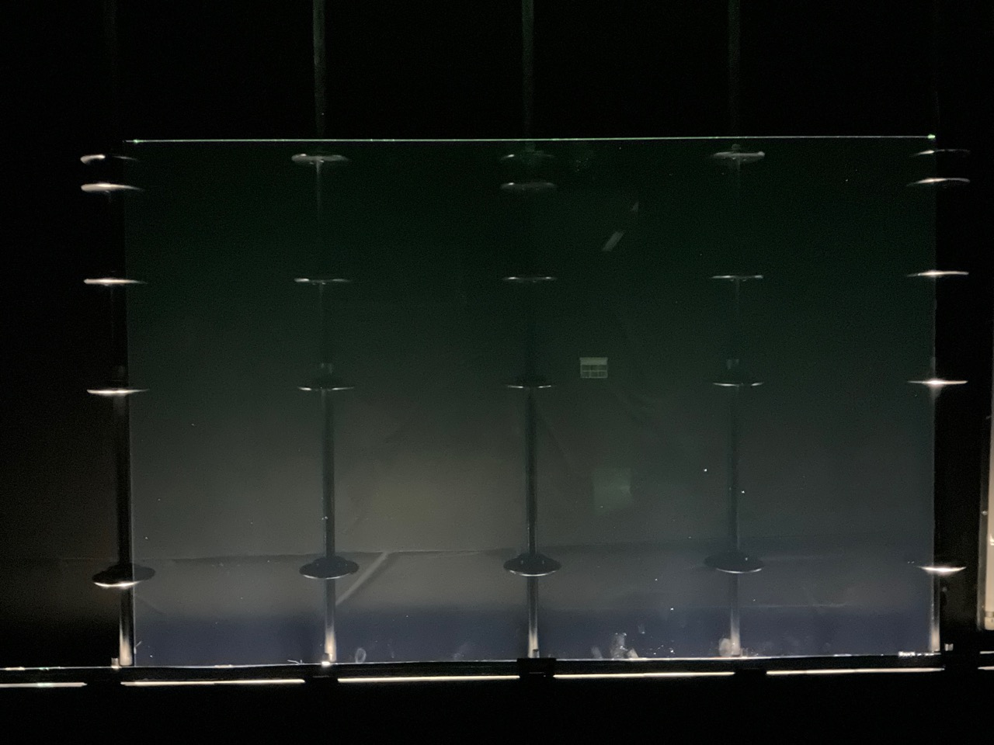
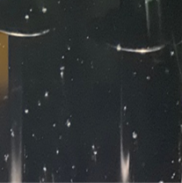
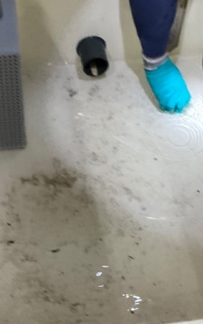
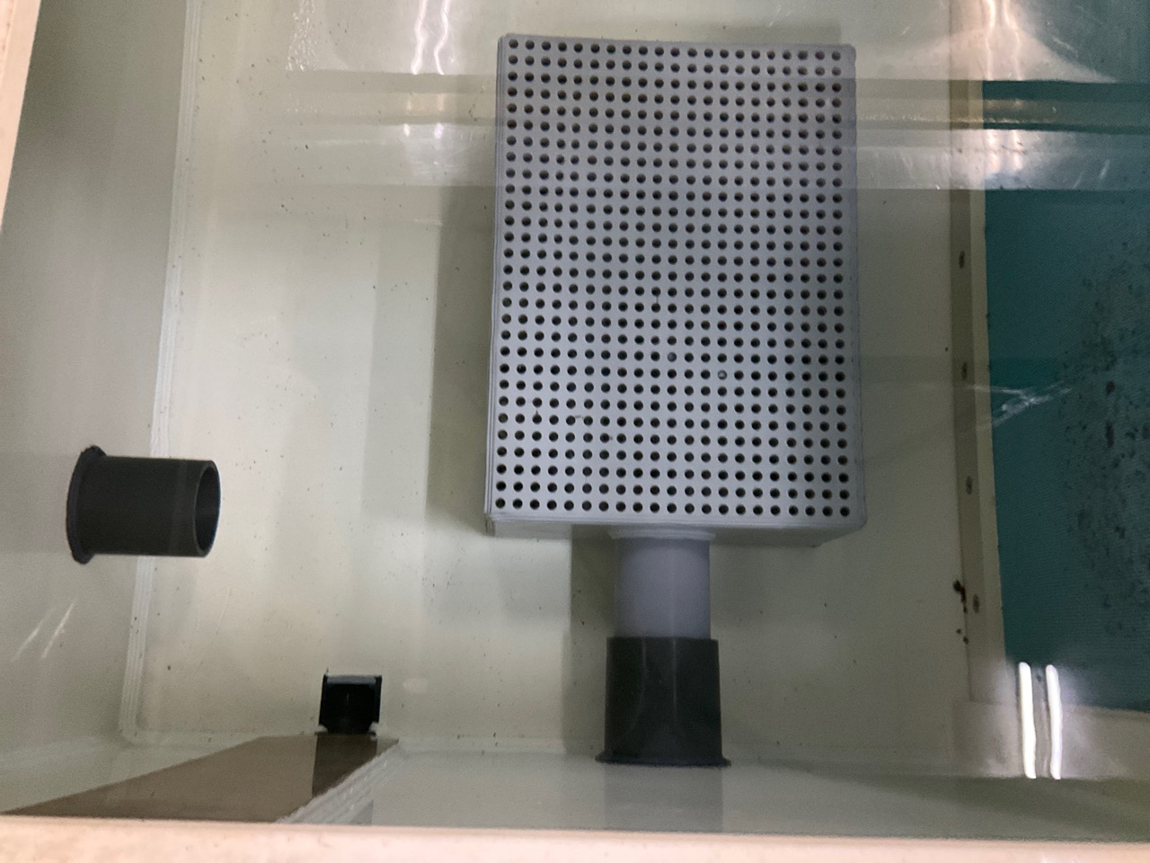
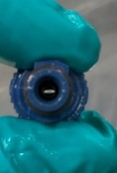
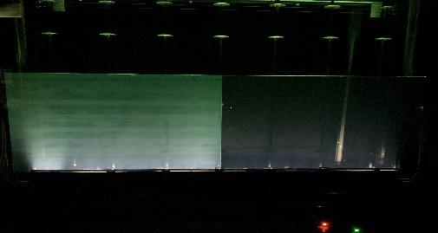
活動項目: 18収率洗浄機汚れの見本ガラスを作成
判斷基準
桶槽清掃
NG
OK
NG
壓痕
NG
污點
洗淨機掃除
內部髒汙
噴嘴清掃
NG
OK
NG
OK
異物堵塞
洗淨機-洗淨判斷基準
→收率樣本洗淨度確保外亂去除，減少見逃狀況發生。

Slide 20
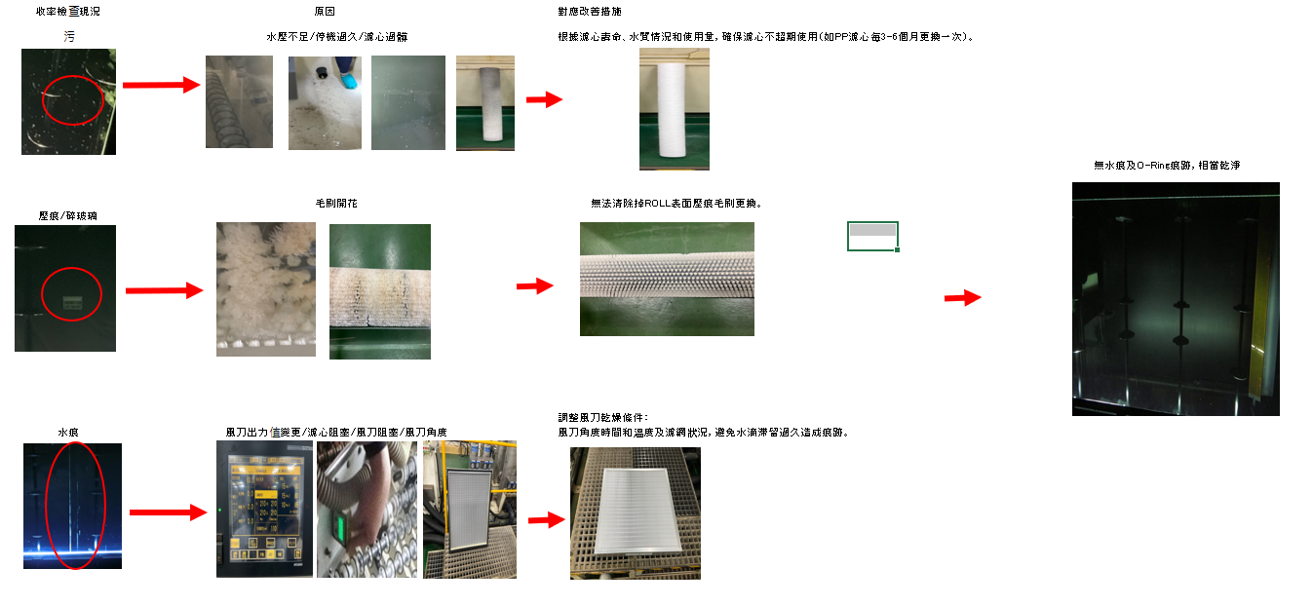
活動項目: 18収率洗浄機汚れの見本ガラスを作成

Slide 21
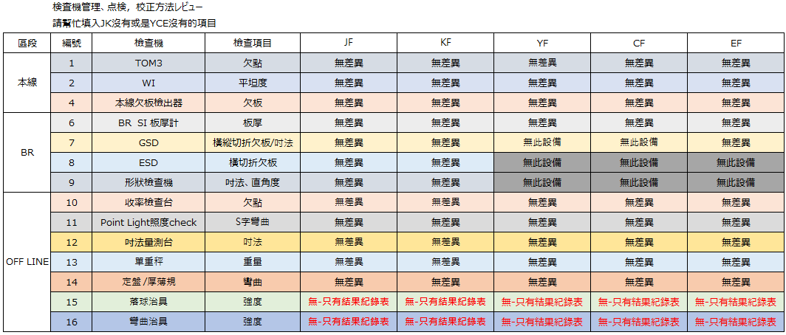
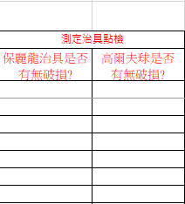
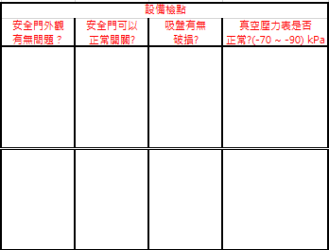
活動項目: 19 各検査設備点検管理LIST UP
內容：
對於檢查設備的管理、點檢、校正方法 Review，各窯差異不足點進行追加
問題點：各窯在落球、彎曲試驗設備的部分無點檢紀錄
改善内容： 落球測試、彎曲測試紀錄表，進行設備點檢紀錄追加
改善進度：KF 1/20前完成。 (個課進度確認)
FOM-TW0-C37-047
落球測試紀錄表
FOM-TW0-C37-097
曲げ強度測試作業紀錄表
落球、彎曲設備無點檢紀錄
落球、彎曲紀錄表追加點檢紀錄
Notes:
活動項目:19 各検査設備点検管理LIST UP
活動是對對各窯在檢查設備的管理、點檢、校正方法部分進行有無差異點或是不足部分進行Review
發現到各窯在落球、彎曲試驗設備的部分無點檢紀錄，因此在紀錄表的部分追加點檢紀錄

